Slide 1


Slide 2
Wie is het?
Schattingsvragen
Muziekronde
Algemene kennis
Geluidsronde
Waar ben je?
Schattingsvragen
In Wie is het? zien jullie een afbeelding van een bekende persoon of personage. De uitdaging is om te bepalen wie deze persoon is en waar ze vandaan komen. De ronde bevat uiteenlopende figuren: van artiesten tot sporters, van televisiepersoonlijkheden tot historische figuren.
Hier draait het erom wie er het dichtst bij het juiste antwoord zit. Zorg er vooral voor dat je niet gigantisch mis zit, want dat kan flink wat punten kosten!
In de muziekronde moet je goed je oren spitsen! Je hoort een stukje van een liedje, en daarna is het aan jou om te raden hoe het nummer heet en wie het heeft gemaakt of in welke taal dit nummer is gezongen.
Algemene kennisvragen kunnen van alles zijn – van historische evenementen tot dingen die je gewoon in het dagelijks leven tegenkomt. Wat je precies moet doen, staat altijd duidelijk bij de vraag.
In de geluidsronde hoor je een geluidfragment, waarna jij de vraag moet beantwoorden met de informatie die je hebt gehoord. Bij de vraag zal duidelijk omschreven staan wat je moet doen.
Deze ronde spreekt voor zich! Je krijgt een afbeelding te zien en jouw taak is om te raden waar je je bevindt. Let goed op de details in het plaatje, want die kunnen je helpen om de juiste locatie te achterhalen.
Hier draait het erom wie er het dichtst bij het juiste antwoord zit. Zorg er vooral voor dat je niet gigantisch mis zit, want dat kan flink wat punten kosten!

Slide 3
Schattingsronde
Antwoord:
Hoeveel inwoners heeft Chili?
19,9 miljoen inwoners
De 2 personen die het dichtst bij zit:
1 punt
Klik op de spatie-balk voor de volgende vraag
Klik op de spatiebalk voor het antwoord

Slide 4
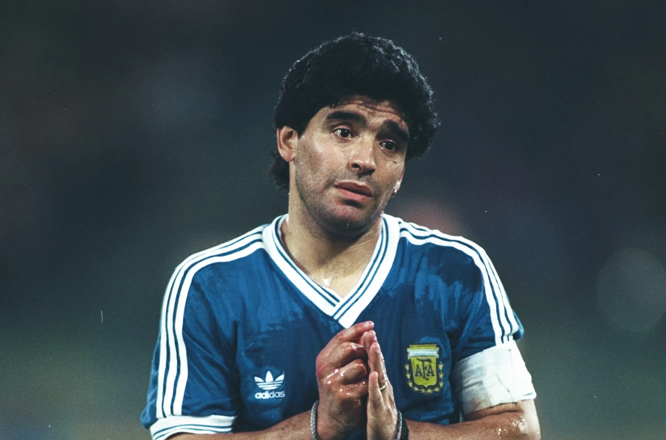
Wie is het?
Antwoord:
Wie is de persoon in de afbeelding hieronder en uit welk land komt deze persoon?
Diego Maradona
Argentinië
Per goed antwoord:
1 punt
Klik op de spatie-balk voor de volgende vraag
Klik op de spatiebalk voor het antwoord

Slide 5

Geluidsronde
Antwoord:
Welke taal wordt er gesproken in dit fragment?
Japans
Bij een goed antwoord:
1 punt
Bonus:
    1 punt
Klik op de spatie-balk voor de volgende vraag
Klik op de spatiebalk voor het antwoord
Klik op de spatiebalk om het fragment af te spelen

Slide 6

Algemene Kennis
Antwoord:
Van welk land is dit de vlag
Thailand
Bij een goed antwoord:
1 punt
Klik op de spatie-balk voor de volgende vraag
Klik op de spatiebalk voor het antwoord

Slide 7
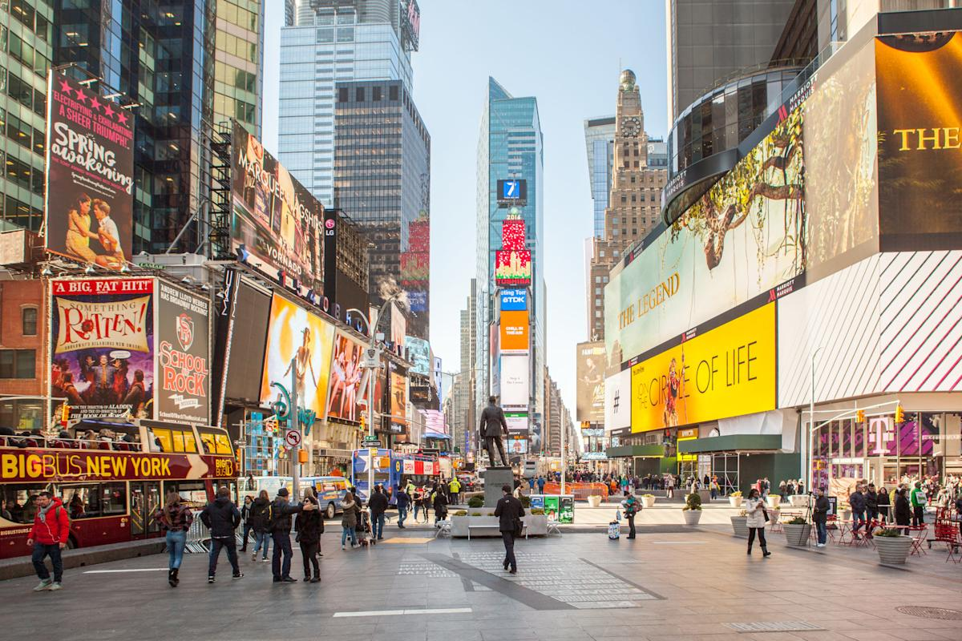
Waar ben je?
Antwoord:
Geef de naam van de locatie in de afbeelding hieronder
Times Square –
New York
Bij een goed antwoord:
1 punt
Klik op de spatie-balk voor de volgende vraag
Klik op de spatiebalk voor het antwoord

Slide 8

Muziekronde
Antwoord:
Geef de titel van het nummer + de naam van de artiest
Loco Contigo – J Balvin,
DJ Snake, Tyga
Per goede artiest:
1 punt
Nummer goed:
1 punt
Klik op de spatie-balk voor de volgende vraag
Klik op de spatiebalk voor het antwoord
Klik op de spatiebalk om het nummer af te spelen

Slide 9
Einde
Bedankt voor het spelen
Scan de qr-code om een review achter te laten &
volg ons op de socials hieronder
@hetquizcafe
@hetquizcafe
@hetquizcafe

